Slide 1
유니티 심화 스터디

Slide 2
버튼을 이용한 Player 이동
버튼 생성
스크립트 작성
클릭 이벤트 설정

Slide 3
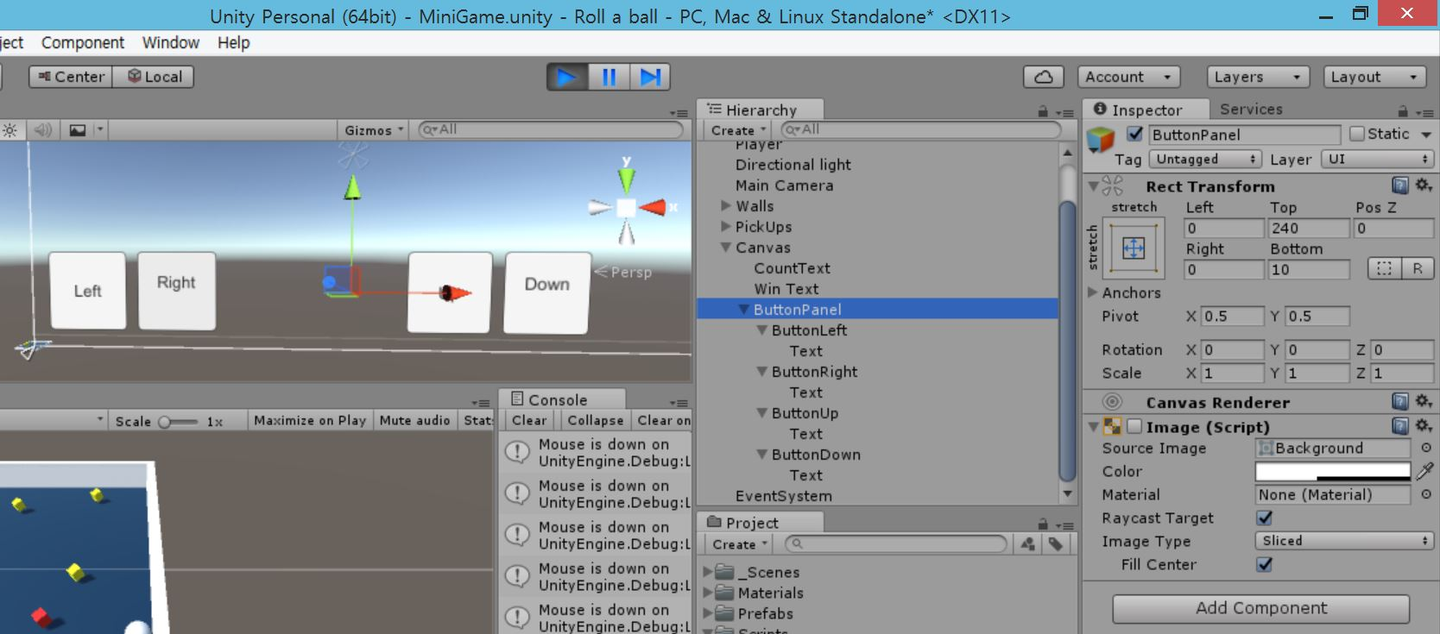
버튼 생성
Panel & 버튼 생성 후 text 작성
Create → UI → Panel 생성
Create → UI → Button 생성
위치 설정 후 Text 작성

Slide 4
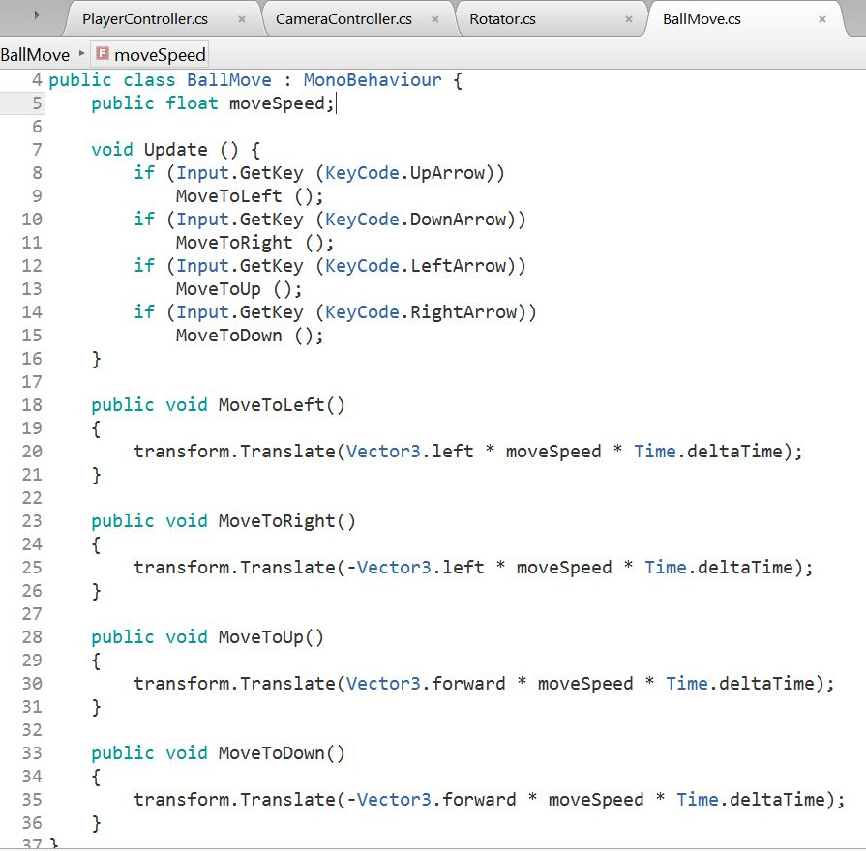
스크립트 작성
스크립트 작성
Speed 변수 선언
Input.Getkey (KeyCode.방향키)
Transform.Translate(Vector3)

Slide 5
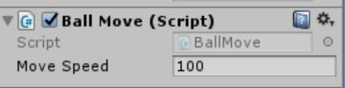
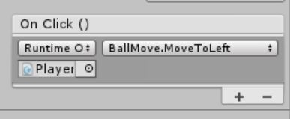
클릭 이벤트 설정
버튼 이벤트 설정
Player에 Ball Move 스크립트 부착
Move Speed 설정
각 버튼마다 OnClick Component에 스크립트 부착 후 함수 지정

Slide 6
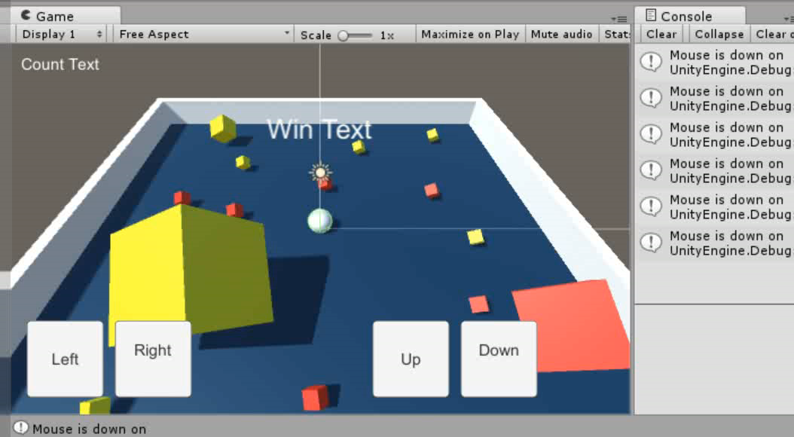
플레이 영상

Slide 7
Thank you

